Slide 1
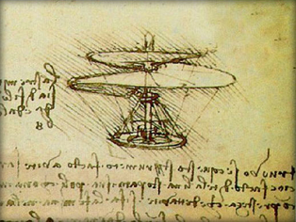
Интегрированная информационная система для букмекерского бизнеса
Вы приобретаете высокотехнологичный, конкурентный IT-продукт за меньшие деньги

Slide 2
О нашей компании
GENES1S intellectual solutions
Мы сочетаем в своей работе большой опыт разработки программных продуктов и использование современных технологий проектирования.
В нашем штате работают признанные специалисты в области теории алгоритмов, архитектуры и разработки программного обеспечения, статистического анализа данных, а также дизайна интерфейсов.

Slide 3
Информационные системы в букмекерском бизнесе
Современный букмекерский бизнес немыслим без наличия надежной и удобной в эксплуатации информационной системы, полностью охватывающий все области деятельности компании. Подготовка и управление букмекерской линией, публикация ставок на сайте, регистрация клиентов, приём и расчёт ставок, управление платежами, подготовка финансовых отчётов, риск-менеджмент — все эти процессы невозможны без наличия эффективного программного решения.
Большая часть информационных систем, используемых сегодня в практике российских букмекерских компаний, начинала разрабатываться в конце 90-х годов. Специфика российского рынка ставок и сравнительно небольшой объём активов компаний не позволяли использовать решения, разработанные на Западе. Первые букмекерские системы часто разрабатывались непрофессионалами и не учитывали многих особенностей букмекерских бизнес-процессов.

Slide 4
Информационные системы в букмекерском бизнесе
По мере развития букмекерских компаний совершенствовались и их информационные системы. Однако они сохраняли в себе архитектурные решения, принятые на начальном этапе их развития. Развивался и сам бизнес: появлялись новые сервисы, расширялся приём ставок в Интернете, совершенствовалось оборудование, разрабатывались новые технологии — все это требовало доработки систем, но эти доработки выстраивались обычно на старом фундаменте, поскольку разработка новой системы «с нуля» была связана с рисками и серьёзными финансовыми затратами.
Со временем совокупность накопленных проблем в существующих букмекерских системах, а также другие причины (передел букмекерского рынка, возникновение новых компаний) привели к возникновению букмекерских систем второго поколения, к разработке которых были привлечены специалисты, имеющие значительный опыт работы над букмекерским программным обеспечением. К этому поколению систем относится и BETMILLTM.

Slide 5
Букмекерские системы второго поколения
Характерными особенностями букмекерских систем второго поколения являются:
автоматизация работы букмекеров-аналитиков за счёт наличия механизмов автоматического или полуавтоматического управления линией (сканеры сторонних источников коэффициентов, автоматическое изменение коэффициентов на основе изменения баланса ставок и т.д.);
использование структур данных, позволяющих, с одной стороны, предоставлять клиентам широкую номенклатуру сервисов, с другой — обеспечить возможность горизонтального масштабирования системы для обеспечения устойчивой её работы под нагрузкой;
наличие эффективной системы управления рисками;
построение интерфейсов на основе web;
использование зрелых и надёжных технологий и архитектурных решений.

Slide 6
Описание системы
Система BETMILLTM была разработана группой специалистов компании «Генезис», ранее принимавших участие в работах над букмекерскими системами БК «Марафон», «MaxBet», «BetZet» и «Bet-V».
Серверная часть системы реализована на базе хорошо зарекомендовавшей себя связки Apache + PHP + MySQL, клиентская — основана на HTML и AJAX (ExtJS).
Система может быть легко настроена и доработана под нужды любой современной букмекерской компании. Использование распространённых технологий позволяет осуществлять поддержку и развитие системы на основе команды специалистов широко представленных на рынке труда. Политика компании «Генезис» допускает заключение с заказчиком договора, предполагающего передачу исходных кодов системы заказчику. Это позволяет обезопасить компанию-заказчика от рисков, связанных с зависимостью от единственного поставщика услуг по разработке ПО. В то же время наша компания готова взять на себя весь комплекс работ по сопровождению и доработке системы под нужды Вашего бизнеса.
Стандартный пакет поставки предполагает наличие сканера сервиса sbobet.com, позволяющего поддерживать актуальную букмекерскую линию без участия букмекеров-аналитиков. При этом маржа на отдельные события или их группы может быть модифицирована на основе заданных в бэк-офисе правил. При необходимости возможна разработка дополнительных сканеров.

Slide 7
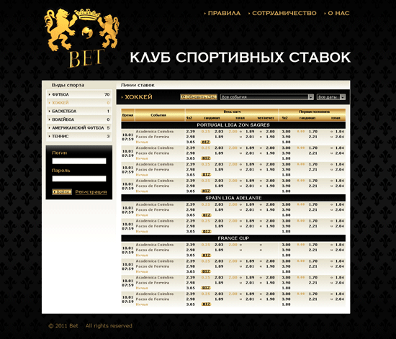
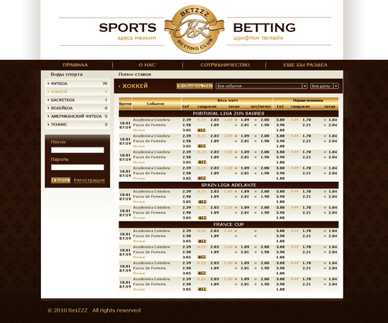
Описание системы
Наша компания готова разработать для Вас оригинальный дизайн клиентской части системы.

Slide 8
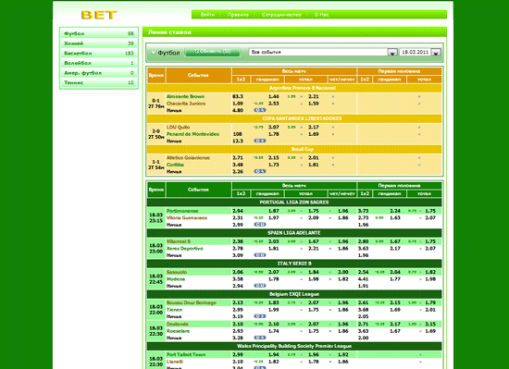
Описание системы
Система позволяет поддерживать одновременно несколько схем оформления и несколько букмекерских линий, что позволяет осуществлять сегментацию целевой аудитории или же предоставить пользователям самостоятельно выбирать внешний вид интерфейса системы.

Slide 9
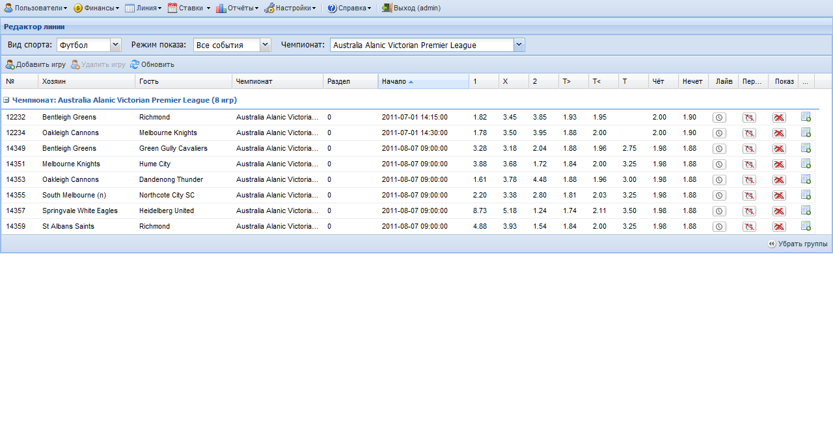
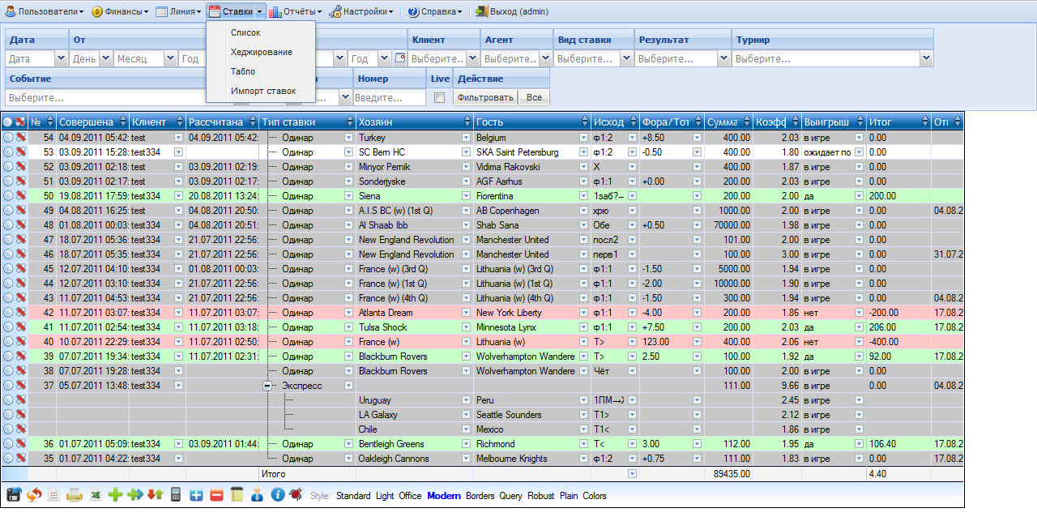
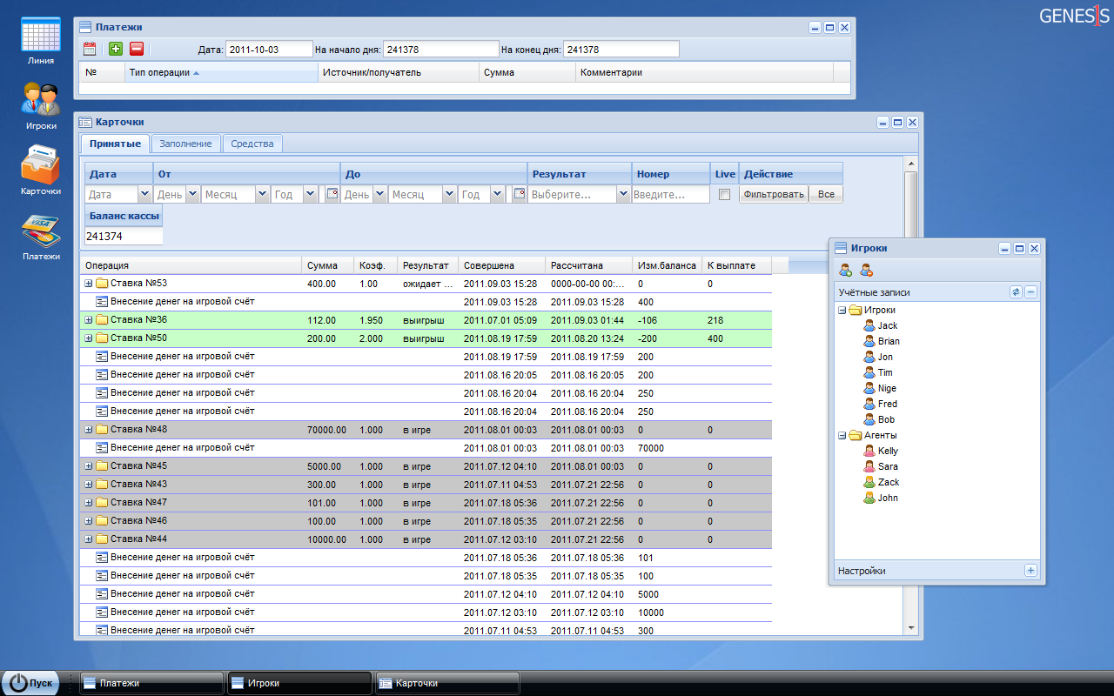
Описание системы
Бэк-офис системы также реализован на основе web. Это позволяет организовать доступ для менеджеров, операторов и аналитиков с рабочих станций и мобильных устройств работающих под управлением различных операционных систем без установки дополнительного клиентского ПО.

Slide 10
Описание системы
Бэк-офис системы в стандартной поставке включает в себя следующие разделы:
форму для управления учётными записями клиентов, позволяющую добавлять, удалять и редактировать учётные записи клиентов, ограничивать их доступ на сайт, задавать агентов и агентские отчисления по каждому отдельному клиенту;
форму для управления балансами клиентов, позволяющую просматривать балансы клиентов и при необходимости производить их ручное подтверждение;
форму для просмотра журнала аудита систему;
форму для управления платежами;
форму для управления кассой (кассами) конторы;
форму для управления букмекерской линией;
форму для управления сканированием;
форму для мониторинга поступающих ставок;
форму для ввода результатов спортивных событий;
форму для ввода максимальных размеров ставок на события и турниры;
форму для ввода приоритетов сортировки для турниров в линии;

Slide 11
Описание системы
форму для управления ставками (система поддерживает три вида ставок: одиночная ставка, экспресс и система);
форму для управления хеджирующими ставками (т.е. ставками, осуществляемыми в конторах-партнёрах с целью страховки рисков);
форму для редактирования настроек системы;
форму для редактирования прав доступа пользователей к различным разделам системы;
форму для редактирования списка партнёров компании;
формы с отчётами по работе компании (прибыль и убытки в разрезе клиентов, агентов, интервалов времени, партнёров и касс).
Кроме этого расширенный комплект поставки содержит также web-интерфейс кассира для пункта приёма ставок, позволяющий принимать ставки, печатать квитанции и линию, осуществлять выплаты по выигравшим ставкам, регистрировать новых клиентов, а также вести учёт средств в кассе.

Slide 12
Описание системы
Кроме поставки основных компонентов системы наша компания предлагает Вам следующие услуги в области букмекерского бизнеса:
разработку дополнительных модулей для системы, реализующих расширенный функционал, в т.ч. дополнительных сканеров, отчётов, процедур риск-менеджмента и разграничения доступа, трансляции результатов спортивных событий на сайте (на базе livescore или другого online-сервиса), дополнительных игровых сервисов, трансляции новостей и спортивной аналитики на сайте, рекламных модулей и мн. др.;
разработку дополнительных математических моделей для управления коэффициентами и рисками;
разработку брендовой политики и дизайнерских решений, как в web, так и в полиграфии, рекламной и интерьерной сферах;
услуги по подбору и обучению специалистов, в том числе IT-специалистов для поддержки и развития информационной системы;
поиск партнёров для хеджирования рисков;
разработку технической документации (в т.ч. технических заданий, презентаций, руководств);
консалтинг в вопросах IT и технического обеспечения бизнеса;
аудит информационных систем и технических решений;
услуги по поддержке и сопровождению информационной системы.

Slide 13
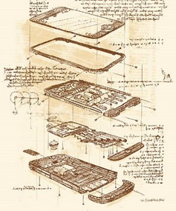
Другие решения нашей компании
Наша компания также предлагает вашему вниманию следующие решения и услуги в сфере IT:
— пакет компонентов для автоматического поиска контактных телефонов физических лиц при помощи большого набора в online и offline телефонных баз;
— услуги по разработке программного обеспечения с применением широкого спектра программных инструментов; в том числе с передачей исходных текстов и исключительных прав;
— решения для обработки клиентских данных на основе пакета CLEANUPDATATM (разбор и очистка адресов, телефонов и т.д., импорт реестров клиентских данных в информационную систему компании);
— верстка и дизайн корпоративных сайтов, в т.ч. реализующих сложные сервисы для их посетителей;
— решения в области статистического анализа данных;
— консалтинг в области IT на единовременной или регулярной основе, в т.ч. помощь в организации подбора кадров, создании IT-инфраструктуры компании.

Slide 14
О нашей компании
Основными направлениями деятельности компании ООО «Генезис» являются: разработка IT-решений для автоматизированной интеллектуальной обработки данных, data mining, а также консалтинг в сфере IT.
Мы сочетаем в своей работе большой опыт разработки программных продуктов и использование современных технологий проектирования, практикуя гибкий и рациональный подход при взаимодействии с нашими клиентами, направленный на достижение максимального удобства для конечного пользователя. Мы готовы взяться за решение самых сложных задач и создать для вас простой и практичный программный инструмент.
Наш сайт: http://genes1s.net
Вы приобретаете высокотехнологичный, конкурентный IT-продукт за меньшие деньги

